Slide 1



Новороссийский филиал
Современные практики повышения финансовой грамотности
Заярная Ирина Александровна, кандидат экономических наук, доцент, доцент
кафедры «Экономика, финансы и
менеджмент» Новороссийского филиала Финансового университета при
Правительстве Российской Федерации

Slide 2
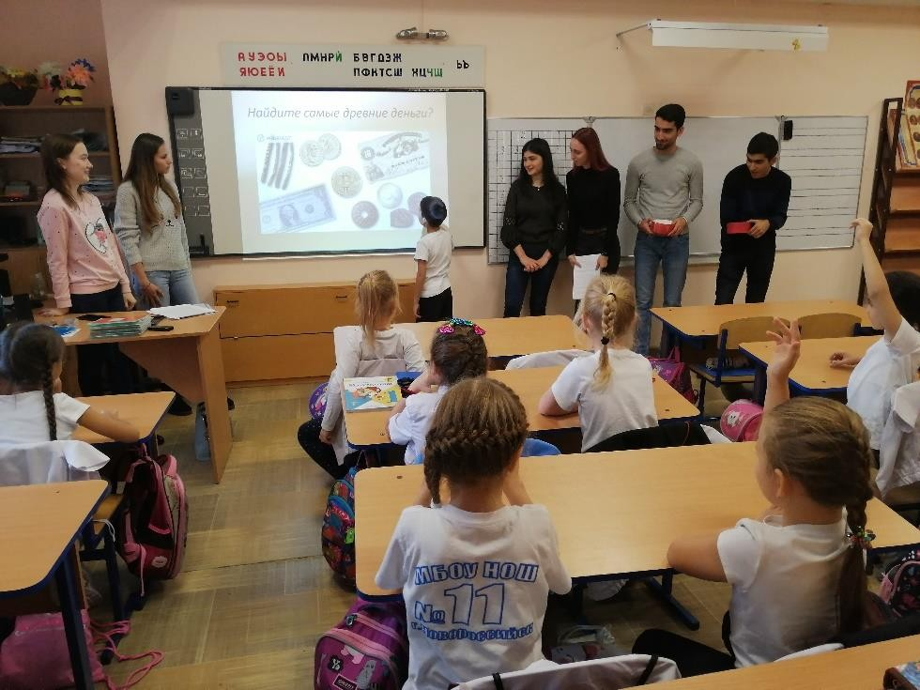
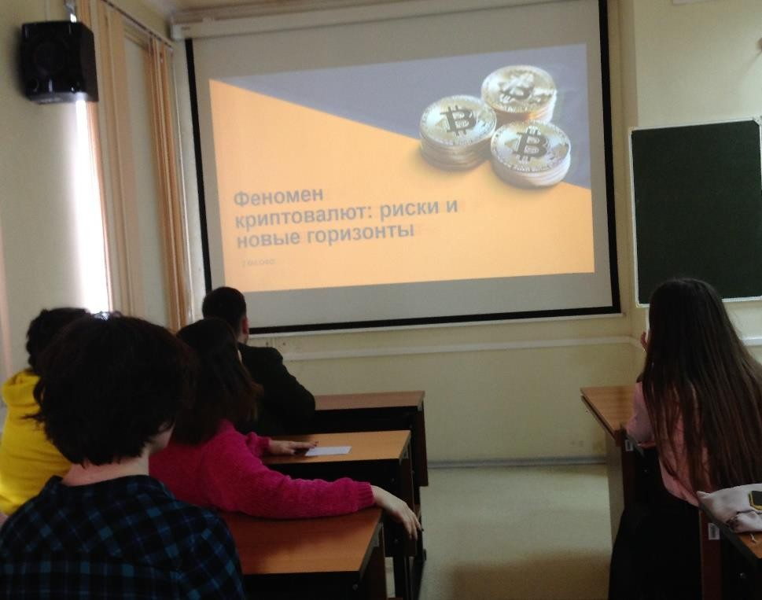
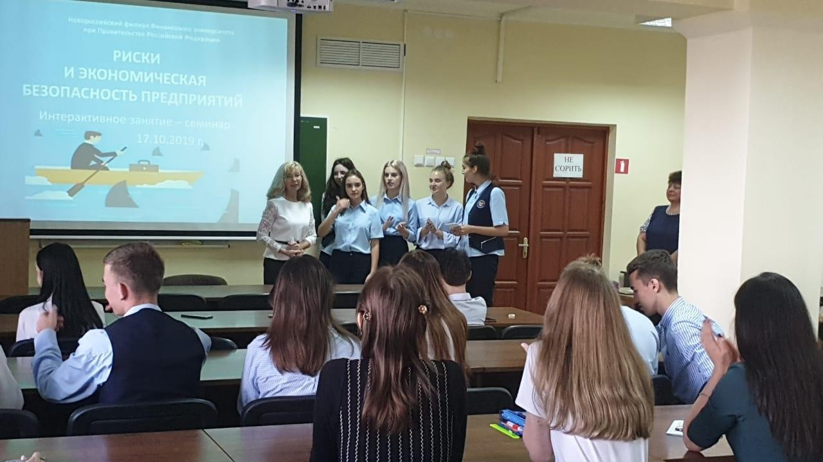
Финансовая грамотность
ГРАМОТНОСТЬ ШКОЛЬНИКОВ В ФИНАНСОВОЙ СФЕРЕ– ЭТО
эффективная мера обеспечения повышения стандартов качества жизни и экономической безопасности населения.

Slide 3

Финансовая грамотность
С целью повышения
финансовой грамотности обучающихся
общеобразовательных учебных заведений, колледжей и техникумов Новороссийский филиал Финуниверситета реализует два проекта:
-Школа начинающего ученого;
-Образование через всю жизнь (финансовый аспект)

Slide 4
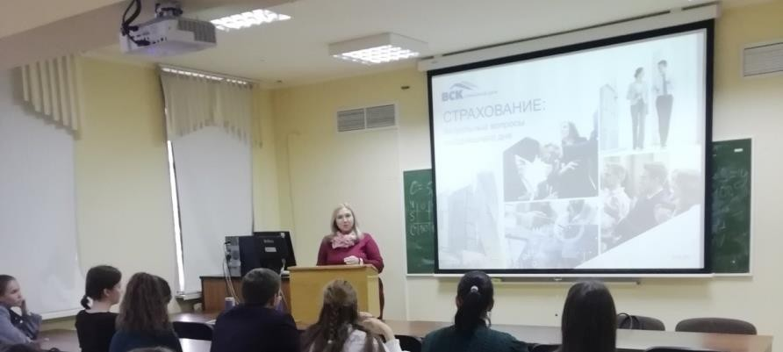
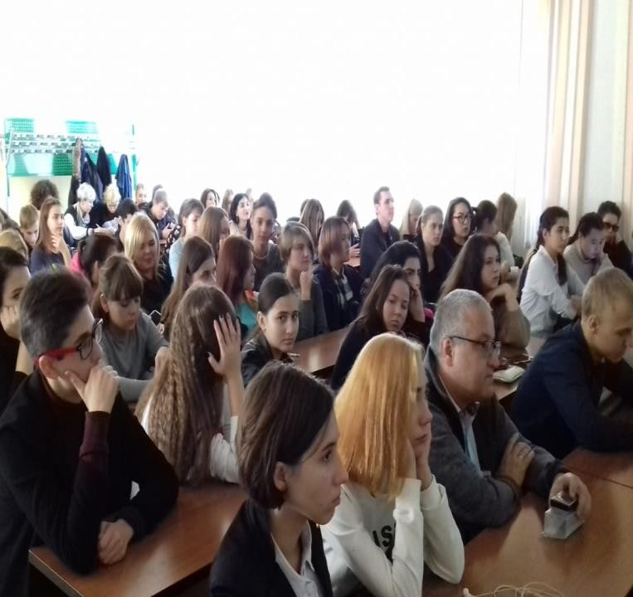
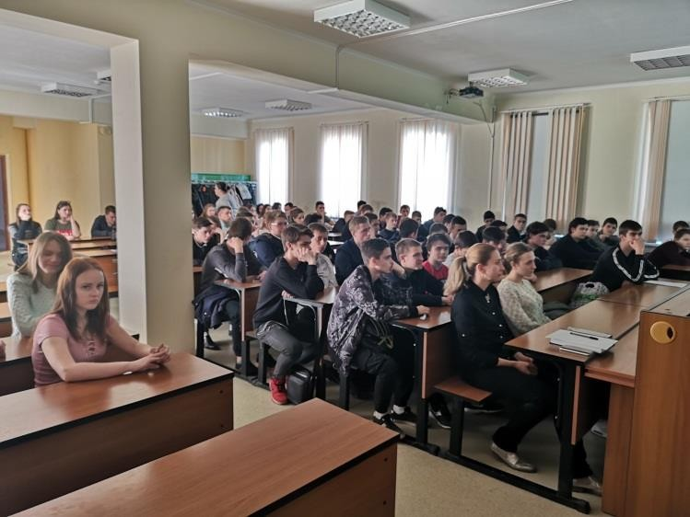
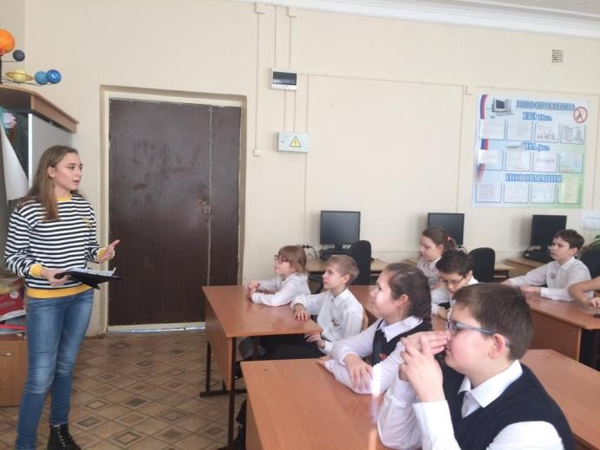
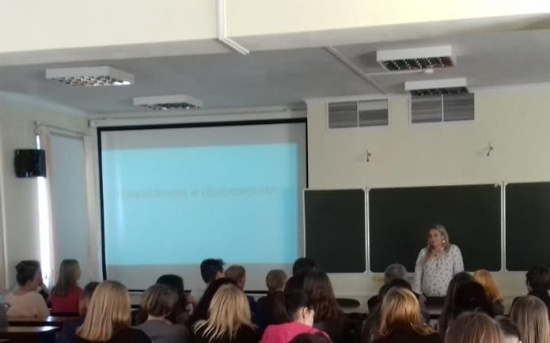
Финансовая грамотность
Проектами охвачены учащиеся школ и колледжей г. Новороссийска и г. Геленджика.
С образовательными учреждениями заключены официальные договоры,
также заключен договор с управлением образования МО г. Новороссийск.

Slide 5
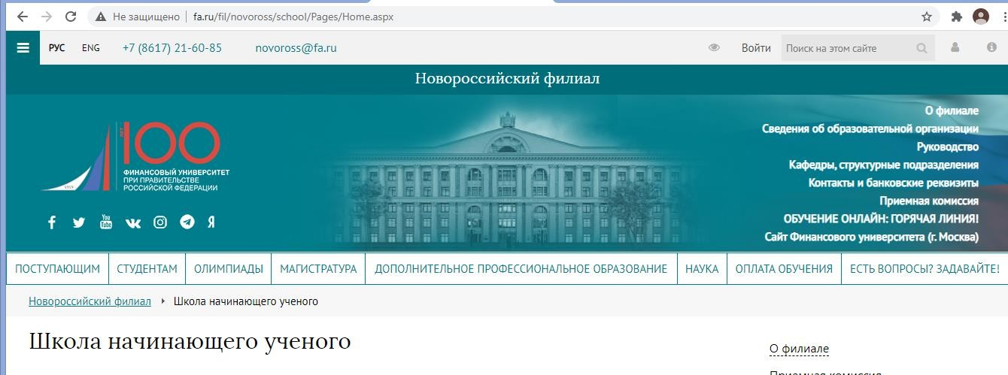
Школа начинающего ученого
Проект "Школа начинающего ученого" (далее Проект) был представлен и утвержден на Ученом совете Новороссийского филиала 27 сентября 2018 года (протокол № 4).
Автор Проекта - доцент кафедры "Экономика, финансы и менеджмент", кандидат
экономических наук, доцент Ирина Александровна Заярная.
Цель Проекта – формирование образовательного пространства, которое позволяет школьнику повысить финансовую грамотность и занять осмысленную позицию в выборе будущей профессии.

Slide 6
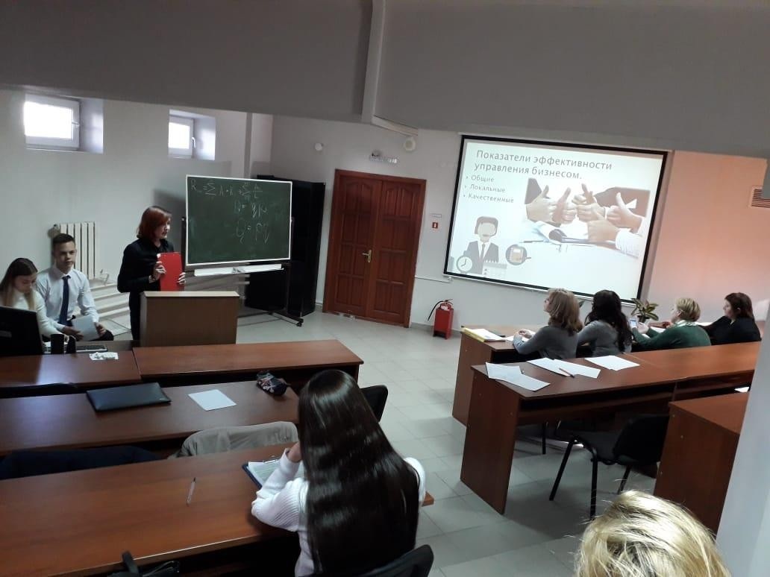
Школа начинающего ученого
ПРАКТИЧЕСКАЯ
ЗНАЧИМОСТЬ ПРОЕКТА :
Учитывая нынешние тенденции развития экономики страны, воспитание финансовой грамотности, укрепление и развитие познаний в области
бизнес-информатики поможет учащимся в будущем чувствовать себя увереннее, позволяет
подготовить их к последующей трудовой деятельности с учетом потребностей региона и помогает при этом избежать ошибок, которые возникают при
имеющемся недостатке
компетенций у учащихся в области
основ бизнеса и бизнес-
информатики.

Slide 7
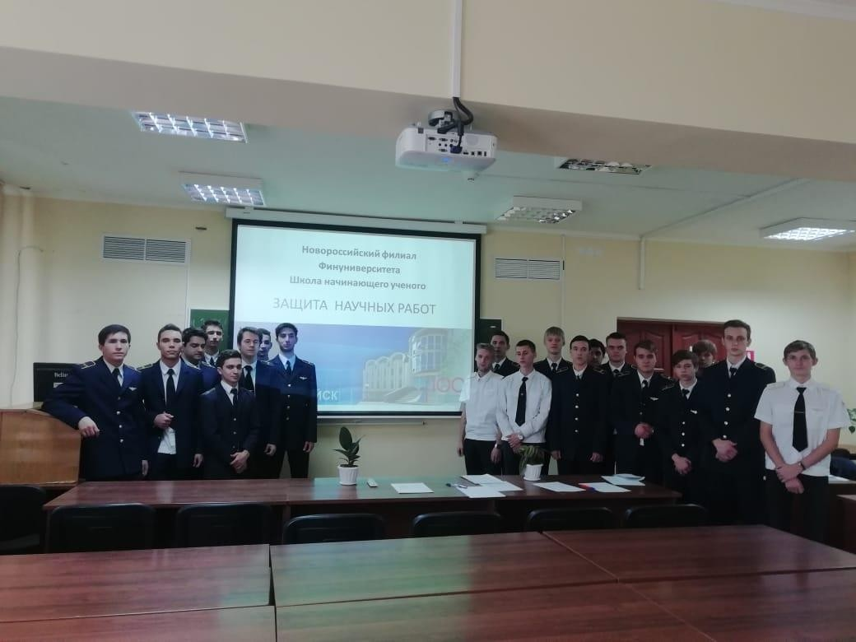
В рамках Проекта осуществляется реализация Программ:
Школа начинающего ученого
«Основы бизнеса»
«Бизнес-информатика»
Программы адаптированы для школьников 8-11
классов,
учащихся
колледжей и техникумов МО г. Новороссийск.

Slide 8
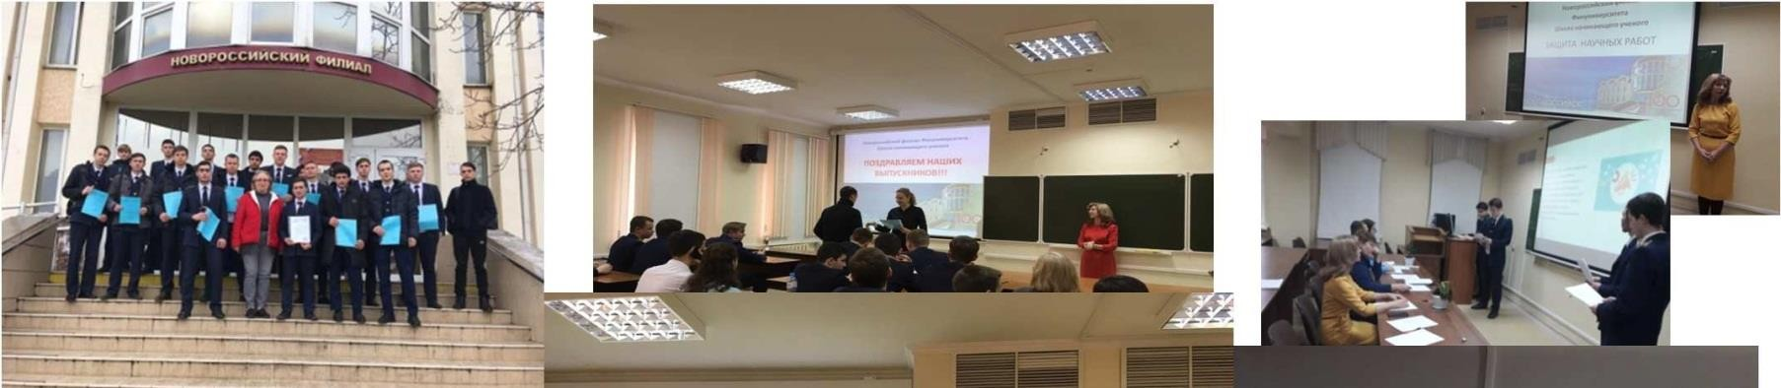
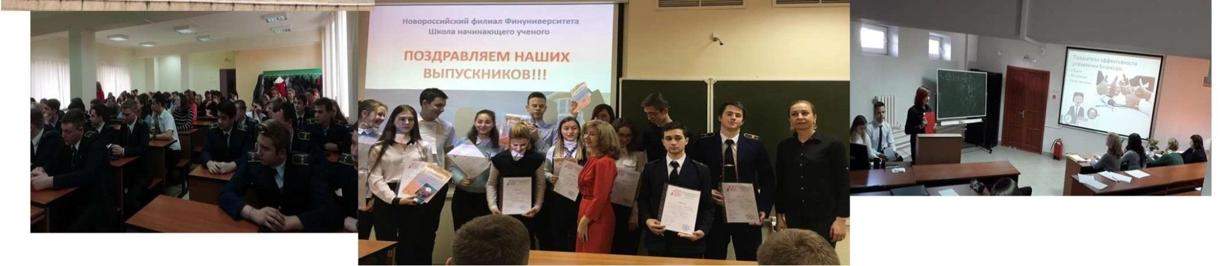
Школа начинающего ученого
К настоящему времени по указанным Программам Школы начинающего ученого успешно завершило обучение более 200 человек.
Часть них продолжила обучение в Новороссийском филиале Финиверситета
по программам бакалавриата.

Slide 9
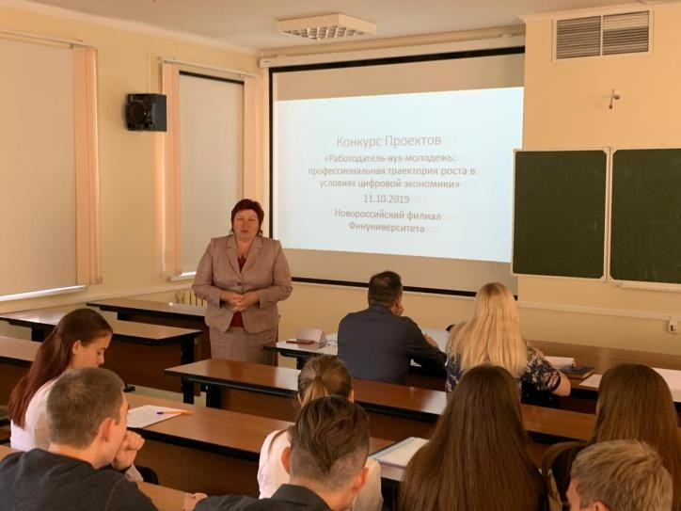
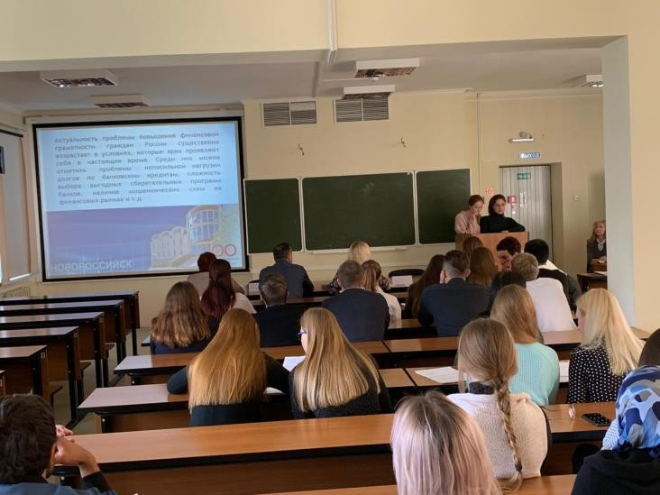
Проект «Образование через всю жизнь (финансовый аспект) был разработан студентами Новороссийского филиала направления подготовки «Экономика» Золотовой М.А., Новичковой А.В., Пономаревой И.В под руководством к.э.н, доцента, доцента
Образование через всю жизнь (финансовый аспект)
кафедры «Экономика, финансы и менеджмент» Заярной И.А.
Утверждение проекта
публичного представления
произошло
11.10.2019 г. в рамках
на конкурсе проектов
«Работодатель, вуз, молодежь: профессиональная траектория роста в условиях цифровой экономики»

Slide 10

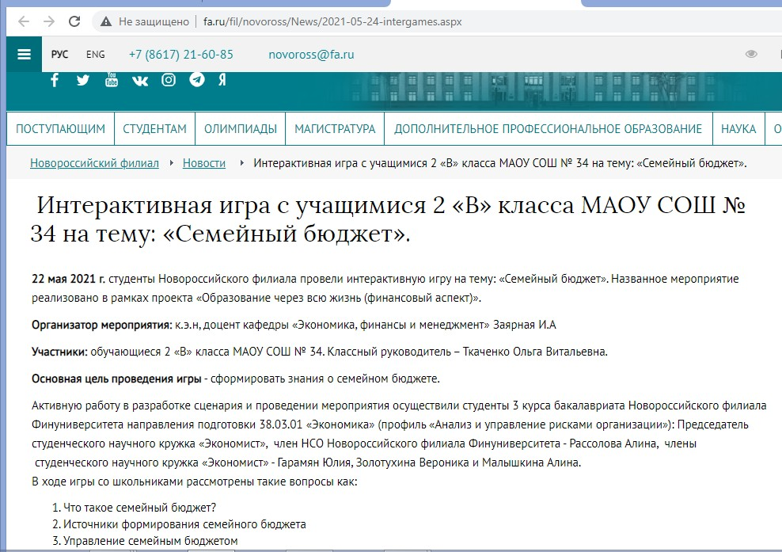
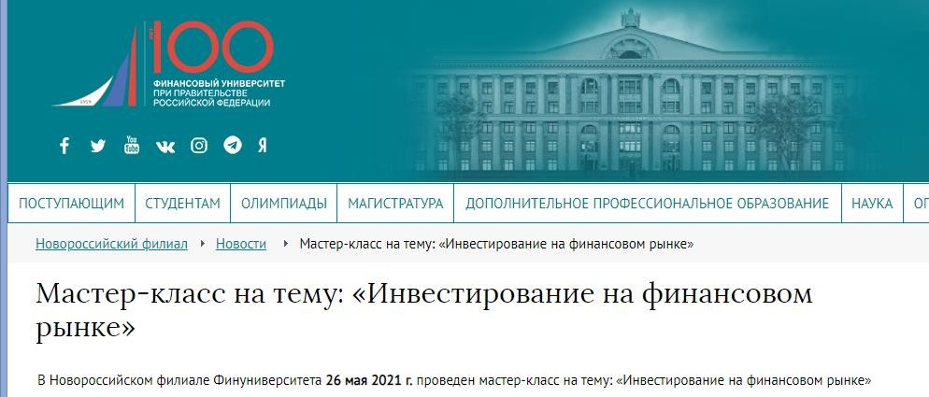
Образование через всю жизнь (финансовый аспект)
Цель проекта - рост финансовой грамотности как молодого, так и зрелого населения МО г. Новороссийск благодаря проведению обучающих семинаров, тренингов, вебинаров,мастер-классов, разъяснительных лекций для различных возрастных категорий людей, реализации программ ДПО

Slide 11
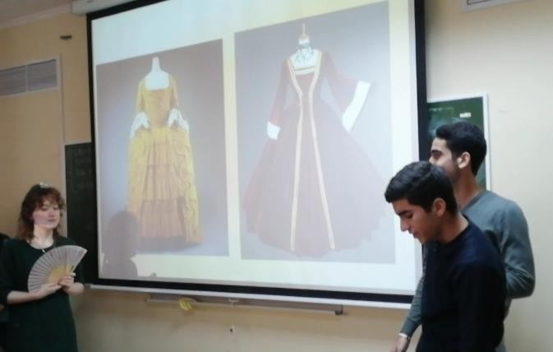
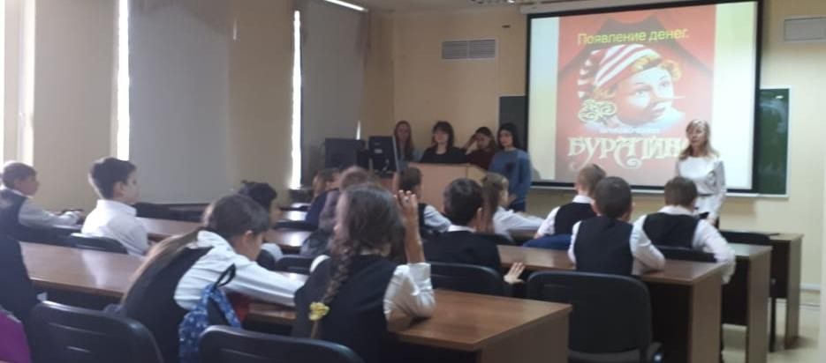
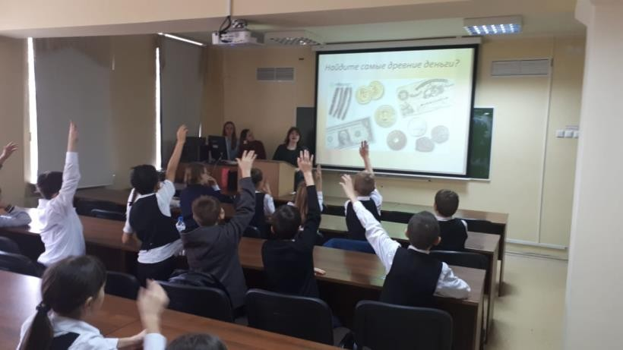
За период существования проекта
Образование через всю жизнь (финансовый аспект)
усилиями студентов и
преподавателей Новороссийского филиала было проведено более 20 обучающих мероприятий. Среди них:
ИНТЕРАКТИВНОЕ ЗАНЯТИЕ НА ТЕМУ: «ПРИКЛЮЧЕНИЯ БУРАТИНО.
ИСТОРИЯ ПОЯВЛЕНИЯ ДЕНЕГ»
(возрастная категория - учащиеся 1-5 классов.

Slide 12
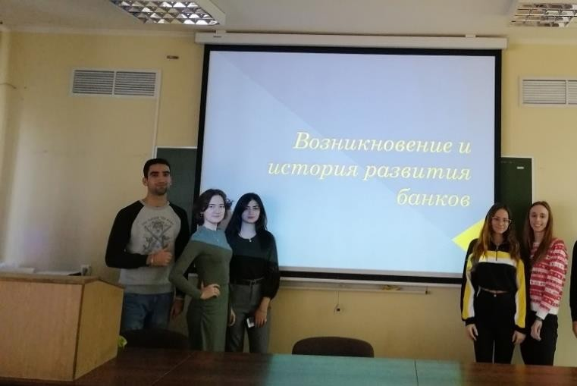
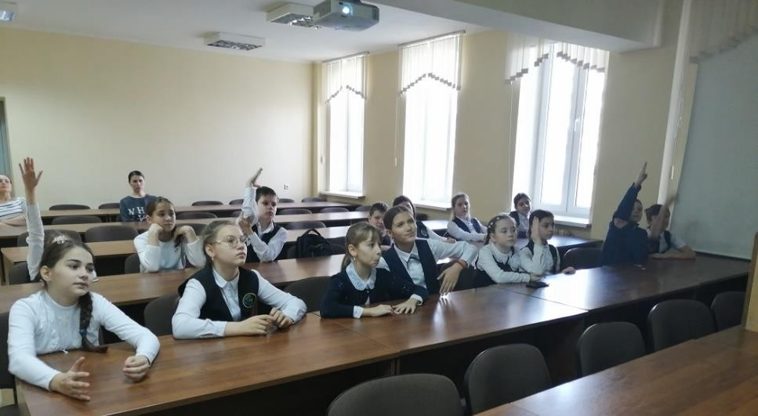
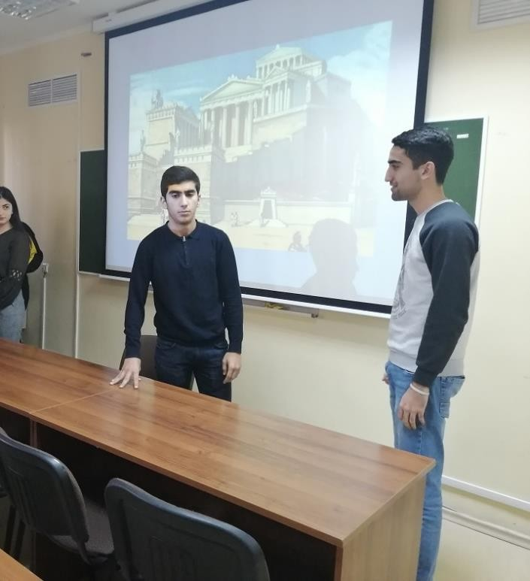
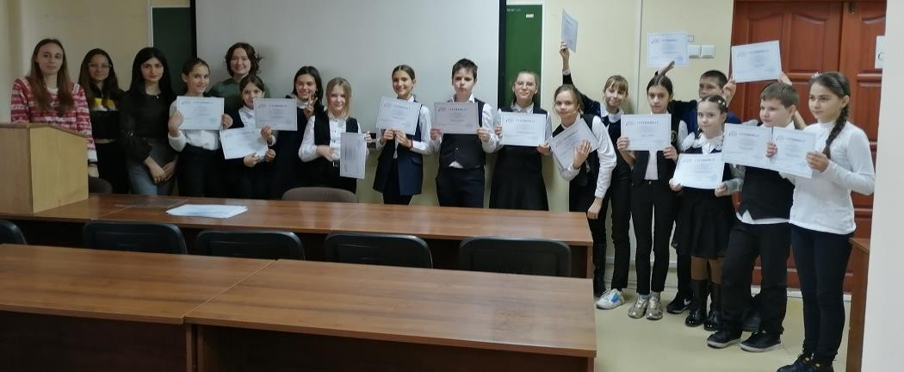
ИНТЕРАКТИВНАЯ ОБУЧАЮЩАЯ ИГРА НА ТЕМУ:
«ВОЗНИКНОВЕНИЕ И ИСТОРИЯ РАЗВИТИЯ
Образование через всю жизнь (финансовый аспект)
БАНКОВ» (возрастная категория – учащиеся 3-5 классов)

Slide 13
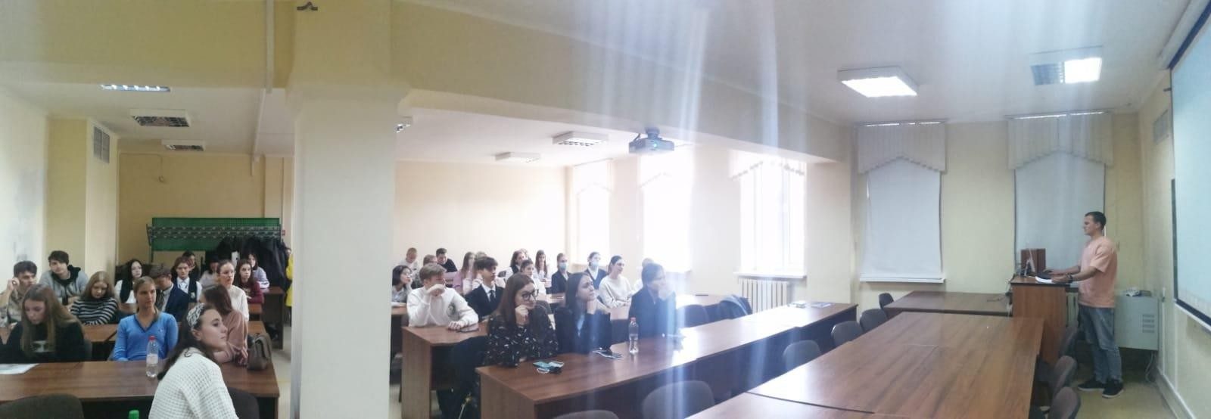
Образование через всю жизнь (финансовый аспект)
ОТКРЫТЫЙ СЕМИНАР НА ТЕМУ: "ОСНОВЫ РЫНКА ЦЕННЫХ БУМАГ".
(возрастная категория – учащиеся 10-11 классов)

Slide 14
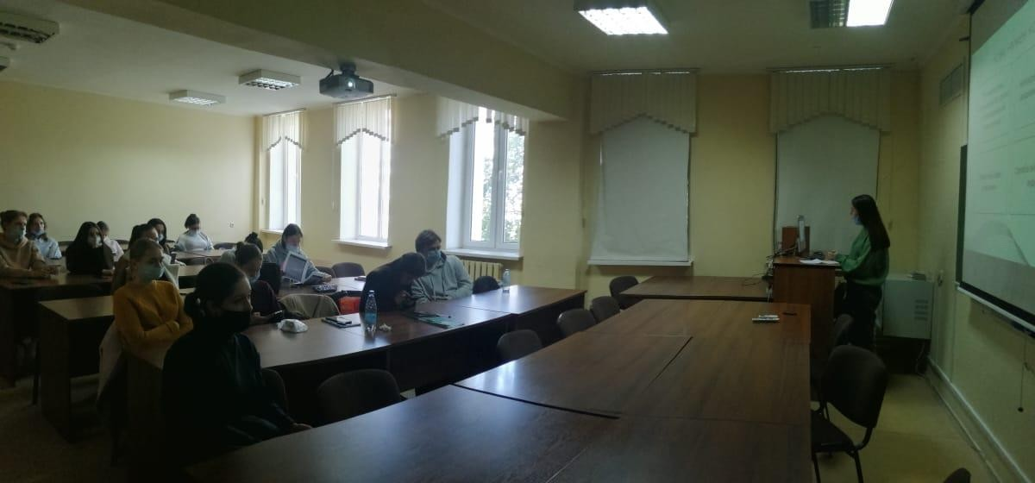
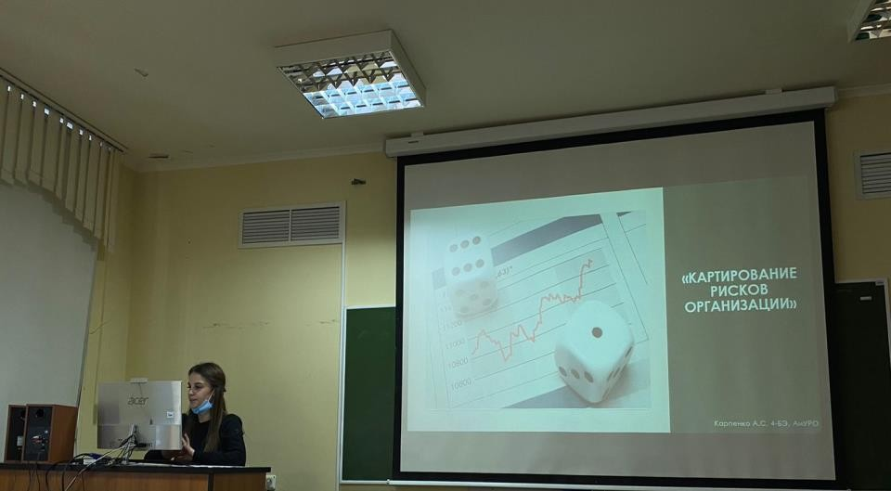
ОТКРЫТЫЙ СЕМИНАР НА ТЕМУ:
«АКТУАЛЬНОСТЬ ПОСТРОЕНИЯ СИСТЕМЫ УПРАВЛЕНИЯ РИСКАМИ В СОВРЕМЕННЫХ УСЛОВИЯХ ЭКОНОМИКИ»
Образование через всю жизнь (финансовый аспект)
(возрастная категория – учащиеся 11 классов, колледжей , техникумов)

Slide 15
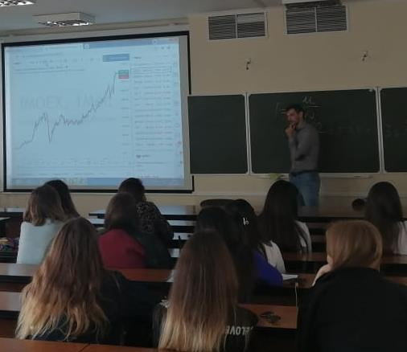
Образование через всю жизнь (финансовый аспект)
мастер-класс на тему: «Инвестирование на финансовом рынке»
(возрастная категория – учащиеся 11 классов, колледжей , техникумов) и др.

Slide 16
СПАСИБО ЗА ВНИМАНИЕ!

